Slide 1
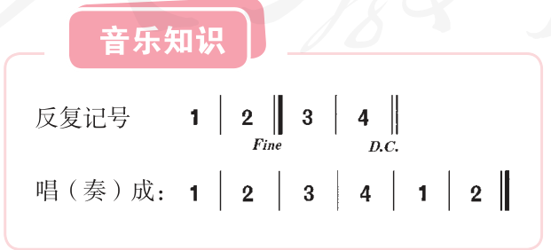
四年级 音乐 人教版小学音乐 上册
反复记号
认识 D.C. 与 Fine
读懂返回与结束的位置
把符号变成清楚的演奏路线
Notes:
今天学习教材中的反复记号。读谱除了看音符，还要知道从哪里返回、在哪里结束。我们用一个小路线练习来理解。
教材来源：E:\小学教材_统编人教版\音乐_人教版\义务教育教科书·音乐（简谱）四年级上册.pdf
PDF页码：11

Slide 2
四年级 音乐 人教版小学音乐 上册
两个记号分工不同
D.C.：从头反复
Fine：结束处
按乐谱提示组合使用
Notes:
看到从头反复，是不是要一直循环？
不是。教材这个例子中，走到最后的返回记号，从开头再来，第二次走到指定的结束处就停。
教材来源：E:\小学教材_统编人教版\音乐_人教版\义务教育教科书·音乐（简谱）四年级上册.pdf
PDF页码：11

Slide 3
四年级 音乐 人教版小学音乐 上册
教材的路线示意
第一次：1 → 2 → 3 → 4
返回开头：1 → 2
第二次到 Fine 结束
Notes:
看教材示意。这里的一二三四表示依次经过的四个位置。第一次依次走完四个位置，然后从头再走一和二，到结束标记处停止。
教材来源：E:\小学教材_统编人教版\音乐_人教版\义务教育教科书·音乐（简谱）四年级上册.pdf
PDF页码：11

Slide 4
四年级 音乐 人教版小学音乐 上册
路线挑战
已知：2 后标 Fine
4 后标 D.C.
第一次走完 1、2、3、4
接下来走哪里，又在哪里停？
可以暂停视频，想好再继续。
Notes:
我第一次经过二后面的结束标记，要停吗？
在今天这个从头反复的示例中，请把完整路线说出来。想清第一次与返回后经过结束标记的区别，暂停后再核对。
教材来源：E:\小学教材_统编人教版\音乐_人教版\义务教育教科书·音乐（简谱）四年级上册.pdf
PDF页码：[11, 12]

Slide 5
四年级 音乐 人教版小学音乐 上册
答案与声音示范
完整路线：1、2、3、4、1、2
四个位置用四个示范音代替
注意：这是自编示范，不是原曲
Notes:
完整路线是一二三四，再一二。接下来用四个不同的音代替四个位置，听完四个音再重复前两个。这个短示范只帮助理解路线，不是小螺号的旋律。
教材来源：E:\小学教材_统编人教版\音乐_人教版\义务教育教科书·音乐（简谱）四年级上册.pdf
PDF页码：[11, 12]

Slide 6
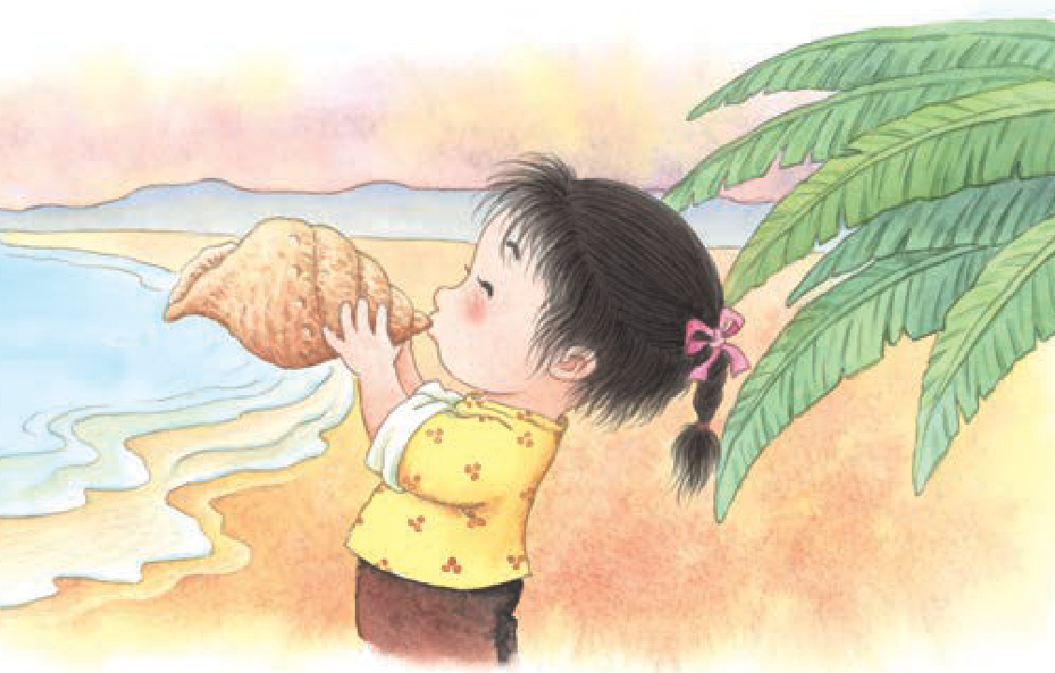
四年级 音乐 人教版小学音乐 上册
回到《小螺号》
先找到返回与结束记号
用手指走一遍演唱路线
再按乐谱练习
Notes:
教材把这个知识放在小螺号旁边。正式演唱前，可以先找到两个记号，用手指沿着乐谱走一遍。在老师指导下练唱，避免返回后又唱过结束处。
教材来源：E:\小学教材_统编人教版\音乐_人教版\义务教育教科书·音乐（简谱）四年级上册.pdf
PDF页码：12

Slide 7
四年级 音乐 人教版小学音乐 上册
自检：说清两个位置
看到 D.C.，知道从哪里返回
返回后，知道到哪里结束
先读路线，再唱或奏
Notes:
今天的自检是两句话：从哪里返回，在哪里结束。把教材的小路线独立说一遍，检查有没有多走或少走。
教材来源：E:\小学教材_统编人教版\音乐_人教版\义务教育教科书·音乐（简谱）四年级上册.pdf
PDF页码：[11, 12]

